Slide 1
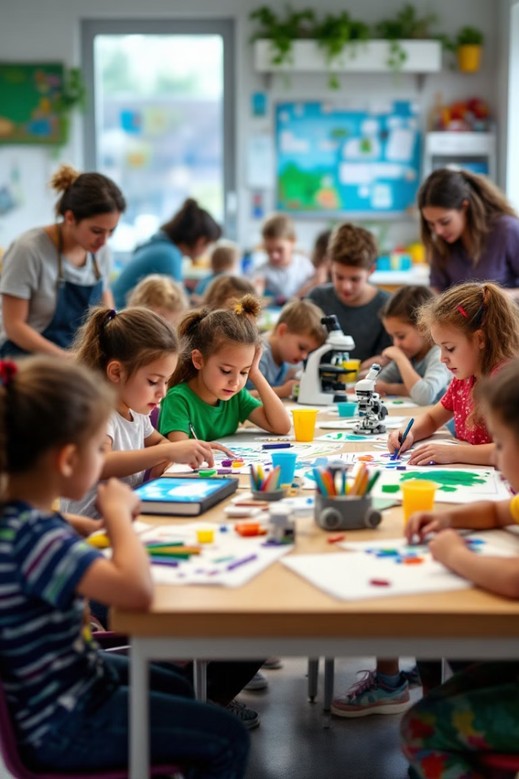
Progetto sySTEAM
Avviso pubblico
Percorsi formativi e di educazione biennali rivolti alle bambine ed ai bambini della scuola dell’infanzia e/o della scuola primaria, statale e paritaria, sulle materie STEAM
Anni scolastici 2024/2025 e 2025/2026
OPERAZIONE DI IMPORTANZA STRATEGICA
PR Umbria Fondo Sociale Europeo Plus (FSE+) 2021-2027 - Asse Istruzione e formazione. Obiettivo specifico e)
Valentina Bendini
Servizio Istruzione, università, accreditamento, formazione e lavoro

Slide 2
Progetto sySTEAM
+ scienza per bambine e bambini
La Regione Umbria lancia un nuovo avviso pubblico per promuovere l'educazione scientifica e tecnologica nelle scuole dell'infanzia e nelle scuole primarie.
Il progetto sySTEAM mira a implementare percorsi sulle materie STEAM (Scienza, Tecnologia, Ingegneria, Arte, Matematica) per gli anni scolastici 2024/2025 e 2025/2026.
Questo innovativo programma, finanziato dal Fondo Sociale Europeo Plus (FSE+) 2021-2027, si propone di creare una società più equa, inclusiva e avanzata attraverso l'educazione precoce in tali discipline.

Slide 3
Impatto e Prospettive Future
Società Avanzata
1
Creazione di una società più equa, inclusiva e tecnologicamente avanzata
2
Competenze STEAM
Sviluppo precoce di competenze scientifiche e tecnologiche
3
Approccio Interdisciplinare
Integrazione di scienza, tecnologia, ingegneria, arte e matematica
Educazione Innovativa
4
Implementazione di metodi di insegnamento basati su esplorazione e sperimentazione
Il progetto sySTEAM rappresenta un investimento cruciale nel futuro dell'Umbria, promuovendo un'educazione innovativa e interdisciplinare fin dall’infanzia. Questo approccio mira a creare una generazione di giovani preparati ad affrontare le sfide del futuro con creatività e competenze tecniche avanzate.

Slide 4
Beneficiari e destinatari del Progetto sySTEAM
Beneficiari
Scuole dell'infanzia e primarie, statali e paritarie, con sede in Umbria.
Destinatari
Bambine e bambini iscritti alle scuole dell'infanzia e primarie umbre.

Slide 5
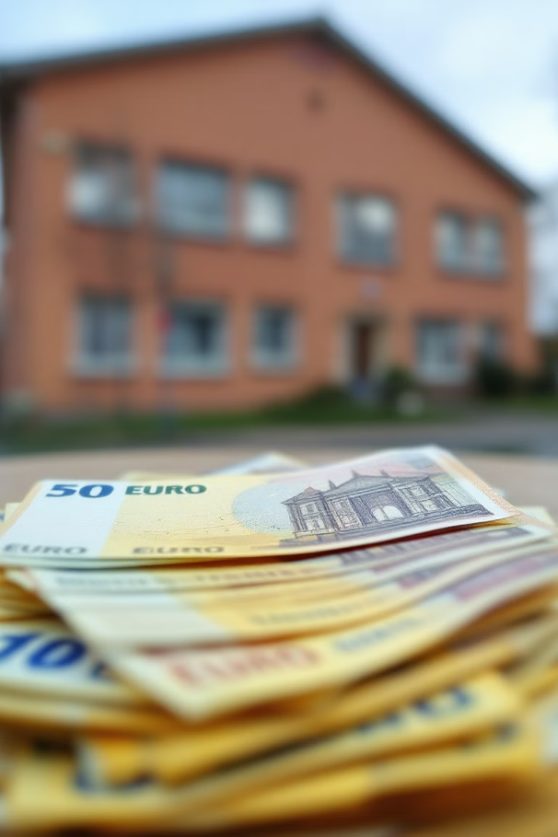
Progettazione e finanziamenti
Tipologia di intervento
Erogazione di contributi alle scuole per progetti sperimentali biennali sulle materie STEAM.
Le scuole devono presentare un progetto descrittivo delle attività e della metodologia, oltre a un prospetto dei costi.
Finanziamenti
Disponibilità finanziaria fino a 500.000,00 euro, a valere sul PR Umbria Fondo Sociale Europeo Plus (FSE+) 2021-2027.
Importo massimo finanziabile per progetto: 50.000,00 euro.

Slide 6
Spese Ammissibili e Rendicontazione
1
Spese per il Personale (interno ed esterno)
Includono costi per coordinamento, docenza, monitoraggio e rendicontazione.
Necessaria documentazione dettagliata per verifica amministrativo-contabile.
2
Costi Indiretti
Calcolati forfettariamente al 15% delle spese per il personale.
3
Periodo di Ammissibilità
Dalla pubblicazione dell'Avviso sul Bollettino Ufficiale della Regione Umbria, per la realizzazione del progetto biennale 2024/2025 e 2025/2026.

Slide 7
Dettagli sulle Spese per il Personale
Coordinamento
Docenza
Monitoraggio e Rendicontazione
Max 10% del valore complessivo delle spese per il personale.
Tariffa massima: €50/ora.
Senior (5+ anni esperienza): max €100/ora.
Junior: max €65/ora.
Max 10% del valore complessivo delle spese per il personale.
Tutte le spese devono essere documentate e conformi alle normative vigenti.
Non sono ammissibili spese già finanziate da altri contributi pubblici o privati.

Slide 8
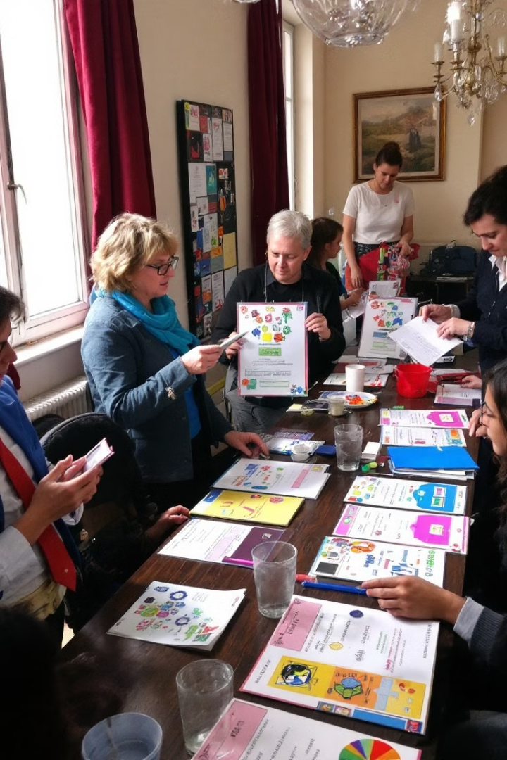
Ammissibilità e Valutazione
Ammissibilità
Domande presentate da soggetti ammissibili, entro i termini e con modalità indicate nell’Avviso. Documentazione completa e conforme all’Avviso.
Valutazione Tecnica
MAX
20
Finalizzazione del Progetto
Coerenza dell’analisi dei fabbisogni
Rispondenza agli obiettivi dell’Avviso
MAX
70
Qualità del Progetto
Numero di bambine e bambini coinvolte/i
Metodologia di attuazione
Innovatività e replicabilità del Progetto
Numero di istituzioni, enti, organizzazioni esterne coinvolte
nell’attività progettuale mediante accordi e/o convenzioni
MAX
10
Promozione dei principi orizzontali
Rispetto e promozione della Carta dei diritti fondamentali UE, della Convenzione ONU sui diritti del fanciullo e della Convenzione ONU sui diritti delle persone con disabilità, oltre ai principi di non discriminazione e trasparenza, pari opportunità, parità di genere e accessibilità per le persone con disabilità, nonché di sviluppo sostenibile nella sua dimensione ambientale e sociale
Punteggio Minimo
Necessario raggiungere almeno 60/100 punti per l'ammissione al finanziamento.

Slide 9
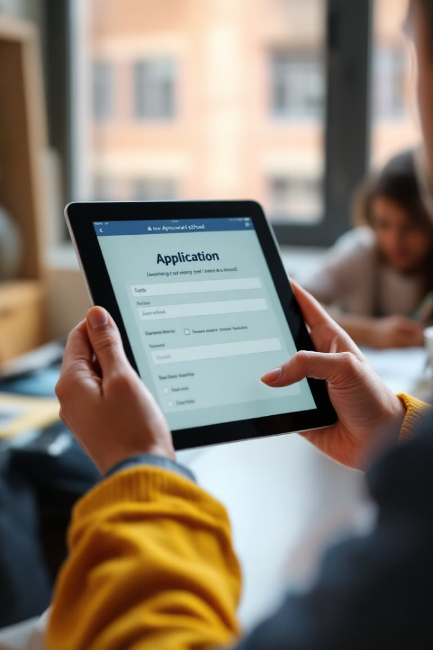
Presentazione delle domande
Compilazione
Compilare il formulario (Allegato 1 all’Avviso) in ogni sua parte:
PROPOSTA PROGETTUALE + PIANO FINANZIARIO
Sottoscrizione
La domanda deve essere sottoscritta dal dirigente scolastico e/o legale rappresentante.
Invio
Presentazione esclusivamente tramite PEC all'indirizzo: direzionesviluppo.regione@postacert.umbria.it
Scadenza
È possible presentare la domanda fino alle ore 12.00 del 31.01.2025.

Slide 10
Procedimento Amministrativo
Presentazione Domanda
1
Entro le ore 12.00 del 31.01.2025
2
Istruttoria e Valutazione
Entro 60 giorni dalla chiusura dell’Avviso
Approvazione Graduatoria
3
FASE PROGETTUALE
4
Rendicontazione
Erogazione Contributo
5
Entro 60 giorni dalla rendicontazione

Slide 11
Conclusioni e Prossimi Passi
Opportunità Unica
Impatto a Lungo Termine
Il progetto sySTEAM offre un'opportunità unica per arricchire l'offerta formativa delle scuole umbre e stimolare l'interesse per le materie STEAM fin dall’ infanzia.
L'iniziativa mira a creare e promuovere competenze cruciali per il future dei bambini e delle bambine
Invito all'Azione
Le scuole dell'infanzia e primarie dell'Umbria sono invitate a partecipare attivamente, presentando progetti innovativi e stimolanti per i loro studenti.

Slide 12
@
Regione Umbria
Direzione Sviluppo economico, agricoltura, lavoro, istruzione, agenda digitale
Servizio Istruzione, università, accreditamento, formazione e lavoro
zerosei@regione.umbria.it

